Slide 1
GAゼミ 2010.11.30 7.5 Constrained Tournament Method 7.6 Ray-Tai-Seow’s Method 7.7 Summary
佐藤研 宮川みなみ

Slide 2
7.5 Constrained Tournament Method
バイナリトーナメント選択のとき“どちらの解を選択するか”を 制約も考慮して選択 する方法
２つの解は各々，実行可能解or実行不可能解のどちらか
Case (i) ２つとも実行可能解
Case (ii) 実行可能解と実行不可能解
Case (iii) ２つとも実行不可能解
多目的では一概に決定できないので，支配関係を利用
良いnon-dominated frontに属する解を選択
同じフロントのときは，そのフロント内で より混雑してない解を選択
この枠の中の関係を，新しく支配の関係として定義
選択の仕方
目的関数値の良いもの
実行可能解
総合的に制約違反が小さい方

Slide 3
Constrain-domination を定義
定義 以下のいずれかを満たすとき，x^{(i)} は x^{(j)}を
“constrain-dominate” する という ( )
x^{(i)} は実行可能解で， x^{(j)}は実行不可能解
x^{(i)}と x^{(j)}は実行不可能解で， x^{(i)}の方が制約違反が小さい
x^{(i)}と x^{(j)}は実行可能解で， x^{(i)} は x^{(j)}を支配する(いつもの感覚で)
互いにconstrain-dominateされない解集合は，
non- constrain-dominated set
実際に６つの解をnon- constrain-dominated set に分けながら，手順を見てみましょう

Slide 4
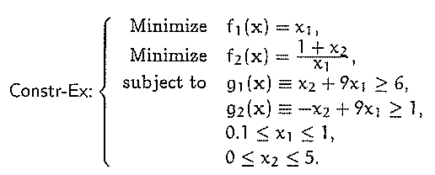
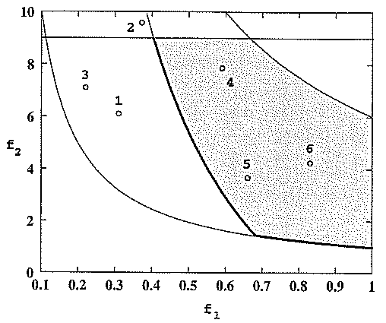
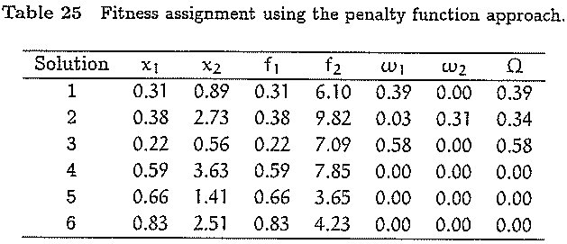
例題：non- constrain-dominated set に分ける
実行不可能領域
実行可能領域
i，j：解番号
P’：非支配解の集合
non- constrain-dominated解はどの他の解にも支配されない
Step1：まずi=1， j＝1 ,P’= ∅にする．(初期化)
Step2：解iと解j ( j ≠ i)を比較(支配されたら→Step4へ)
Step3：比較対象,解jを変える(j++する)．解すべてと比較
したら，解i を P’ に入れる．P’= P’ ∪{i}
Step4：i++，j＝1．Step2へ(すべての解を調べたら終了)
解： 1 2 3 4 5 6
P’ { }

Slide 5
解4に注目
Step2&3：解4と他の解を比較
解1，解2 ，解3 →支配されない(定義の1より)
解5→支配されない(定義の3より)
解6→支配されない(定義の3より)
⇒解4をP’に入れる．P’= {4}
Step4：i++する．(i=5)
解5に注目
Step2&3：解5と他の解を比較
解1，解2 ，解3 →支配されない(定義の1より)
解4→支配されない(定義の3より)
解6→支配されない(定義の3より)
⇒解5をP’に入れる．P’= {4，5}
Step4：i++する．(i=6)
解6に注目
Step2&3：解6と他の解を比較
解1，解2 ，解3 →支配されない(定義の1より)
解4→支配されない(定義の3より)
解5→支配される(定義の3より)
もう解はないので終了
Step1：i =1，P’= ∅
解1に注目
Step2：解1と解2を比較
解2：ともに実行不可能解で，
解2の方が制約の違反Ωが小さい
→解1は解2に支配される．(定義の2より)
Step4：i++する．(i=2)
解2に注目
Step2&3：解2と他の解を比較
解1→支配されない
解3→支配されない（解1と同様）
解4：解4は実行可能解
→解2は解4に支配される．(定義の1より)
Step4：i++する．(i=3)
解3に注目
Step2：解3と他の解を比較
解1： 支配される (定義の2より)
Step4：i++する．(i=4)

Slide 6
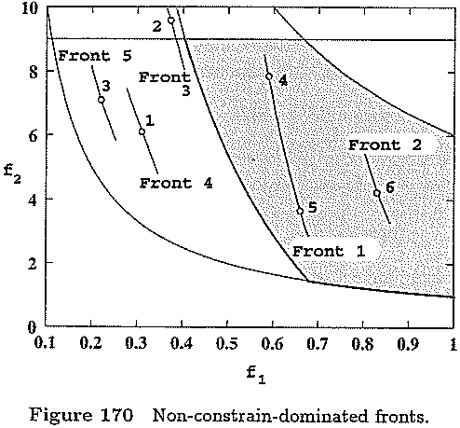
第1 non-constrain-dominatedフロントの解は P₁={4，5}
第2フロントを調べるために解4，5を除き，解1，2，3，6だけで同じことを繰り返す．これの繰り返し
Constrain-dominationを使うと，実行不可能解同士は同じフロントに属すことは，ほぼない
制約違反Ωが同じときは同じフロント
P₁={4，5}，P₂={6}
P₃={2}， P₄={1}， P₅={3}
に分けられた！

Slide 7
7.5.1 Constrained Tournament Selection Operator
Constrain-dominationの定義を用いて，一般的なConstrained Tournament Selection Operatorを定義
定義
x^{(i)}とx^{(j)}の2解がある．以下のいずれかを満たすとき，
x^{(i)}を選択する
x^{(i)} はx^{(j)}より，良いnon-constrain-dominatedフロントに属す
x^{(i)}と x^{(j)}は同じnon-constrain-dominatedフロントに属すが， x^{(i)}の方がniched-distanceによる混雑度が低い
Niche count metric
Head count metric
Crowding distance metric
どれかを使って計算する

Slide 8
Niche count metric
2解のニッチカウントnc_{i}，nc_{j}を2解の属すフロントの解を用いて求める．ncの値の小さいものを選ぶ
パラメータσ_{share}が必要．計算時間はО(N_{p}) N_{p}：フロント内の解の個数
解同士の距離dを求める時，目的空間か決定変数空間どちらか選べる
Head count metric
2解それぞれの， σ_{share}の範囲にいる 解の個数を数えて，少ない方の解を選ぶ
計算時間はО(N_{p})．
これ使うならNiche count metric使いますけど…という立場である
Niche count metricは解の混み具合を数値でよりよく表せる．
目的空間か決定変数空間どちらでやるか選べる
Crowding distance metric
NSGA‐IIで使われている
計算時間O(N_{p}logN_{p})
普通は目的関数でやるけど，決定変数空間にしてもOK
σ_{share}

Slide 9
7.5.2 Hand Calculations
Constrained Tournament Selection Operator
（with Crowding distance metric）
population数：6
1 2 3 4 5 6
良いfrontに属す
2 4 5
良いfrontに属す
解3つ＜population数
なので，もう一度やる
良いfrontに属す
解をシャッフルしてから…
3 2 6 1 5 4
良いfrontに属す
Constrained tournament selection の結果
（2，4，5，2，6，4）
が選択された
2 6 4
良いfrontに属す
同じfrontに属す！
crowding distanceも同じ！
のときはランダムに選択

Slide 10
7.5.3 Advantages
特別に計算量が増えない
様々なMOEAで使える
実行不可能解は常に実行可能解に支配される
制約の扱いに関して他の方法がいらない
ただ制約の違反値を足し合わせるのじゃない方法がある
Binh and Korｎ(1997)
p > 0
c_{j}(x) = |min(0,g_{j}(x))|

Slide 11
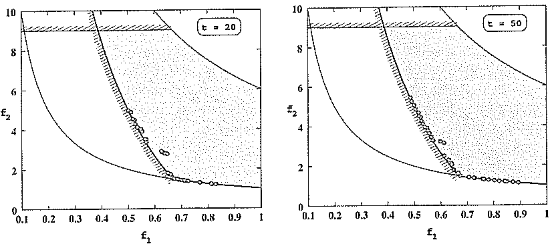
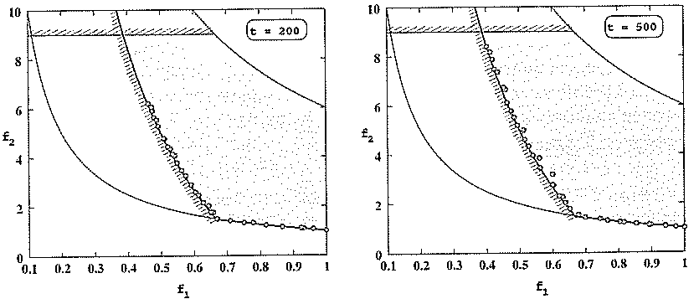
7.5.4 Simulation Results
Constrained Tournament Selection Operator
with NSGA-II & crowding distance
Population サイズ ：40
世代が進むにつれて広がっていく

Slide 12
7.6 Ray-Tai-Seow’s Method
手の込んだ制約の扱いかたを提案
単純に複数の制約違反した値を足さない
ペナルティパラメータがいらない
まず３つの非支配ランキングを作る
R_{obj}：目的関数(M個)の値を用いる
R_{con}：制約関数(J個)の値を用いる
R_{com}：目的関数＆制約関数(M＋J個)の値を用いる
それぞれはN次元ベクトルで(N=解の個数)，各解のランキング(第何フロントか)を記憶しておく
R_{obj}＝（２，１，１，４，３，２）
解2はR_{obj}では第1フロント

Slide 13
Step1： R_{com}のランク1 かつ 実行可能な解を次世代の population（P’）に入れる.
|P’| < population数ならstep2へ
Step2：R_{obj}を使って解を1つ選択 ⇒解A
R_{con}を使って解を2つ選択 ⇒ 解B＆C
Case1：B,Cとも実行可能解⇒R_{obj}のランクの良い方
同ランク⇒head-count metricを使う
Case2：B,Cとも実行不可能解⇒R_{con}のランクの良い方
同ランク⇒common-constraint-satisfaction metricを使う
Case3:B,Cが実行可能と不可能解⇒実行可能解
解Aと ↑で選ばれた方とで子供を作り，自分たちと子ども たちをP’に入れる
R_{con}でもランク1の解という風にも言える
VS

Slide 14
詳細
R_{obj}，R_{con}，R_{com}からの解の選択法
ルーレット選択みたいな感じにする．
ランクの高いものほど選ばれやすい．
詳しくはHand calculationでやります
Head count metric （Step2のCase1）
σ_{share}のかわりに を使う
：population内のすべての解同士の平均ユークリッド距離
目的空間，変数空間どっちでもいい
common-constraint-satisfaction metric
解A,B,Cの満足している制約関数の集合をS_{A},S_{B},S_{C}とする
n_{AB}=|S_{A}∩S_{B}|，n_{AC}=|S_{A}∩S_{C}| を求め，値の小さい方を選ぶ
つまり，解A と満足する制約関数がかぶらない方が良い！

Slide 15
7.6.1 Hand Calculations
R_{obj}を作ろう
目的関数f₁,f₂を用いる
第1フロント:解1，3，5
第2フロント:解2，4，6
よってR_{obj}= (1,2,1,2,1,2)
R_{con}
制約関数ω₁, ω₂を用いる
第1フロント:解4，5，6
第2フロント:解1，2
第3フロント:解3
よってR_{con}=(2,2,3,1,1,1)
R_{com}
目的関数f₁,f₂と制約関数ω₁, ω₂の4つを用いる
第1フロント:解1，2，3，4，5
第2フロント:解6
よってR_{com}=(1,1,1,1,1,2)
つまり
実行可能解

Slide 16
Step1：R_{com}がランク1で実行可能な解をP’に入れる
R_{com}=(1,1,1,1,1,2)より，解1，2，3，4，5のうち
実行可能解は解4，5なので
P’ ={4，5}
|P’|＜population数＝６なので Step2へ
Step2
R_{obj}から解Aを選ぶ
R_{obj}= (1,2,1,2,1,2) ⇒ ランクをひっくり返す(2,1,2,1,2,1)
ランクの値を足す：２＋１＋２＋１＋２＋１= ９
確率ベクトルp_{obj}=(2/9,1/9, 2/9,1/9, 2/9,1/9)^{T}を作る
さらにこうする！ P_{obj}=(2/9,3/9, 5/9,6/9, 8/9,9/9)^{T}
すると，ランダムな値(０～１)でルーレット選択出来る
ランダムナンバーが0.252だったら，解２が選択される
R_{com}=(1,1,1,1,1,2)
R_{con} = (2,2,3,1,1,1)
この辺
P_{obj}=( 2/9, 3/9, 5/9, 6/9, 8/9,9/9)^{T}
^{＝0.222 ＝0.333 ＝0.555}

Slide 17
R_{con}から解B，Cを選ぶ
同様にして…p_{con}=(2/14，2/14，1/14，3/14，3/14，3/14)
結果，解1と解3が選択されたとする
解B, Cのどちらかを選ぶ
解１も３も実行不可能解（Case2）
→R_{con}のランクの良い方 R_{con}=(2,2,3,1,1,1)
⇒解１を選択
解２と解1と，2つを親として作った２つの子供をP’に入れる
これをpopulation数が満たされるまでやる

Slide 18
7.6.2 Computational Complexity
ランク付け О((M+J)N²)
確率ベクトルPから解を選ぶ O(N)
dの計算 O(N²)
Head-countのとこで O(N)
全体では О((M+J)N²)
M:目的数
J :制約数
N：個体数

Slide 19
7.6.3 Advantages
ほかのいろんな方法より，実行不可能解の扱いがcareされてます
初めのころの世代では，解A,B,Cすべてが実行不可能解ということがある
そんなときBとCは制約による支配関係によって選択される
これは，異なる制約を違反している解が重要視されることを意味する ？
⇒多様性が保たれる

Slide 20
7.6.4 Disadvantages
探索後半，すべての解が実行可能解で非支配関係になるとうまくいかない
R_{com}＝(1，1，…，1)になるとP’が変わらなくなる！(Step1で終了)
→Step1でできたP’ と Step2で出来たP’’とを合わせて新しいpopulationとすればいい
交叉について
３つ解ができる
１つはuniform crossover，２つはblend crossoverでつくる
→Blend crossoverはパラメータが必要
P’に，この親と子の５つ入れることになる
→後々これらが親になって交叉してくと多様性がなくなる
R_{obj，}R_{con，}R_{com}やhead-countの計算時間が大きい
NSGA-IIのように

Slide 21
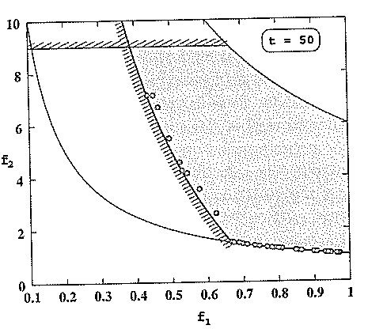
7.6.5 Simulation Results
おなじみの問題
５０世代後…
Population数：４０
なかなかパレート最適領域で広がっている
解すべてが実行可能解＆非支配
この後populationに変化はない！
しかも実は３１世代目から変わってない．

Slide 22
7.7 Summary
7.4章(前回の堀野)の方法， Constrained Tournament Method, Ray-Tai-Seow’s Methodが色々なテスト問題で比較されている
Constrained Tournament Methodがほかの2つより収束性・多様性が良いといわれている

